Slide 1

Il ne faut jamais regretter tes erreurs car elles te
Feront toujours avancer

Slide 2

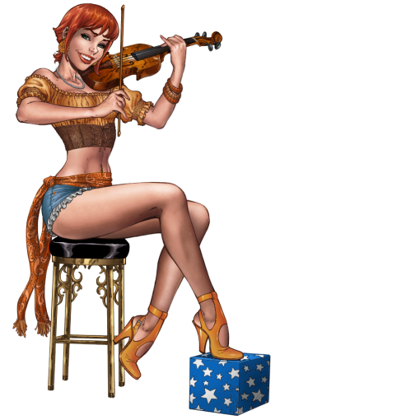
Ce qui est fantastique avec toi, c’est que tu comprendras toujours
Merci d’être là…..

Slide 3

C’est dans le calme et la bonne humeur
Que se greffent les ailes qui nous permettent
De nous envoler et de survoler nos difficultés

Slide 4

Chacun veut avoir un ami
Et personne ne s’occupe d’en être un

Slide 5

L’amitié est une petite
fleur très fragile
Il ne faut pas la mettre
entre toutes les mains

Slide 6

L‘amitié double les joies
Et réduit de moitié les peines

Slide 7

Un ami c’est celui qui comprend ton passé,
Croit en ton avenir et t’accepte tel que tu es aujourd’hui

Slide 8

Tu as besoin de parler n’oublie pas que je suis là…….
Un(e) ami (e) ,c’est fait pour ça.

Slide 9

Un ami:
C’est celui qui sait t’écouter quand tout va mal…
Et sourire avec toi quand tout va bien….

Slide 10

Je t’accompagnerai sur le parcours de ta route
Te redonnant courage et l’espoir
De passer au travers des évènements

Slide 11

La vrai amie ce n’est pas celle qui essuie tes larmes
Mais celle qui t’empêche d’en verser

Slide 12

Un jour. L’amour demande à l’amitié.
Pourquoi existes-tu?
L’amitié répond.
Pour sécher les larmes que tu fais couler…

Slide 13



Slide 14

Il faut rajouter de la vie aux années et non des
années à la vie

Slide 15
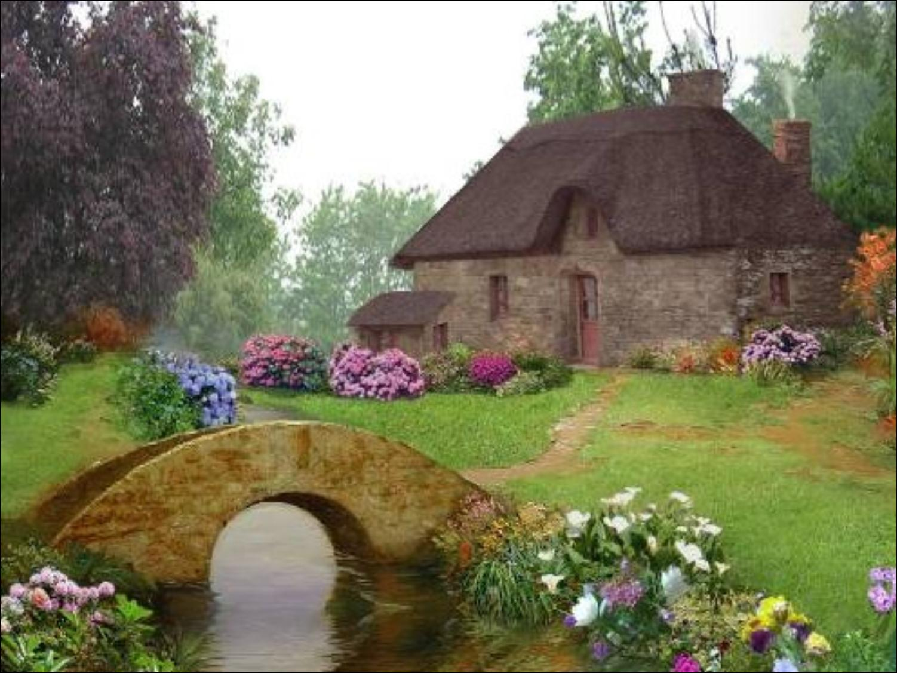


FIN

